Slide 1
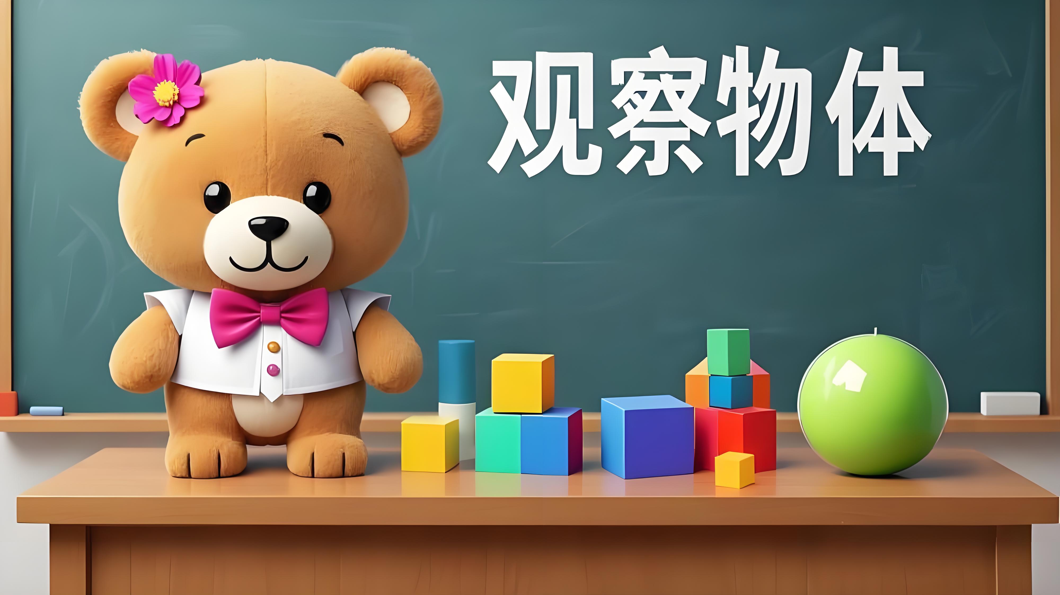
R·三年级数学上册
一
观察物体
（2）

Slide 2
一、复习回顾
正方形
正方体所有的面都是________。
长方体左右两个面可能是________，也可能是________。
长方形
正方形

Slide 3


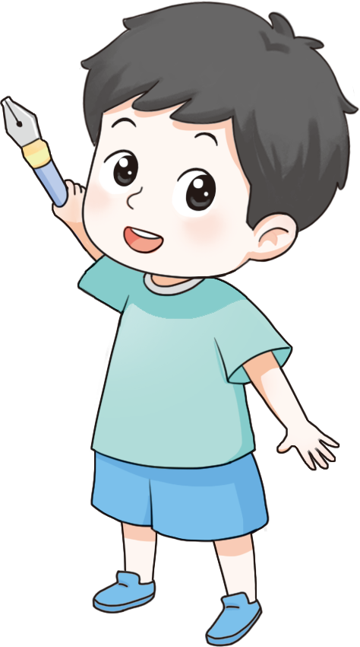
二、自主探究
把长方体纸盒剪开，平铺在桌面上。
小组合作：
（1）需要剪开几条边？想一想，描一描。
（2）观察剪开后的图形，说一说有什么特点？
（3）你能在剪开后的图形上找到原来纸盒上的6个面吗？
注意：每个面都至少有一条边和其他的面相连。

Slide 4
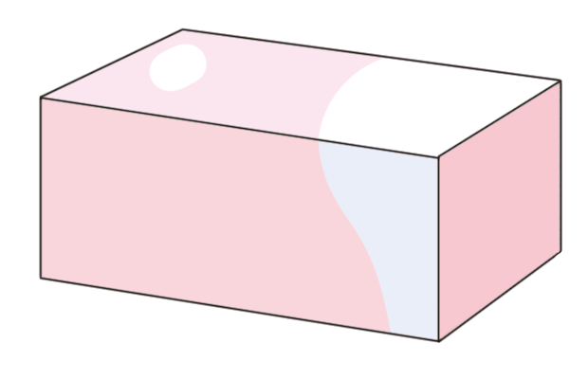
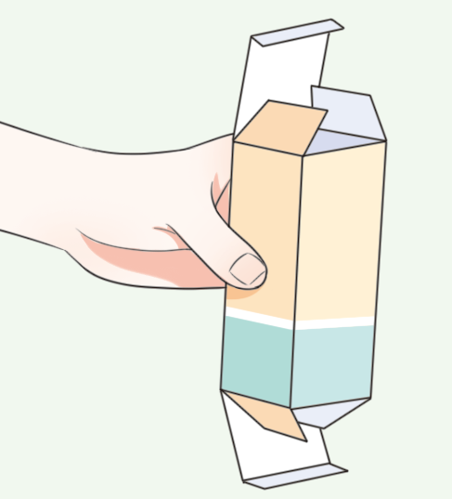
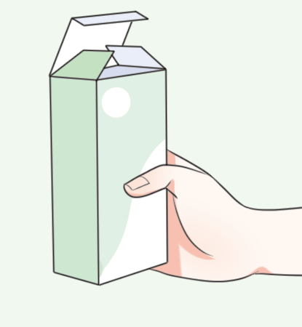
思考：
（1）需要剪开几条边？想一想，描一描。
研究展开图时把这些接缝处多余的部分剪掉。
4条
1条
没开口需要剪开几条边？

Slide 5
每个面都至少有一条边和其他的面相连。
6
12
长方体有____个面， ____条边。
1
2个面相连需_____条边，
2
3个面相连需_____条边，
……
5
6个面相连需_____条边。
12-5=7(条)
有5条边不能剪开。

Slide 6
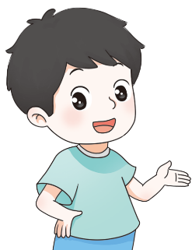
（2）观察剪开后的图形，说一说有什么特点？
都有三组相同的面，每组中的两个面都不相连。
你们展开图都是这样的吗？

Slide 7
展开图还可能是怎样的？剪一剪，试一试。

Slide 8
长方体展开图
……
剪开的边不同，得到的长方体展开图也不同。
Notes:
一般注意事项包括哪些？
1.分组提示
2.易错点提示
此处长方形、正方形是难点，但如果尺子量就是把56年级边的特征也研究了，新教材此处后面是否有变化暂且不知，研究过多一节课也上不完，如何把握度

Slide 9
（3）剪开的展开图与原立体图形的关联。
小组合作：
①看一看，折一折剪开后的长方体展开图。
②在展开图中标出上、下、前、后、左、右这6个面。
③小组选代表说一说你们是怎样找的。

Slide 10
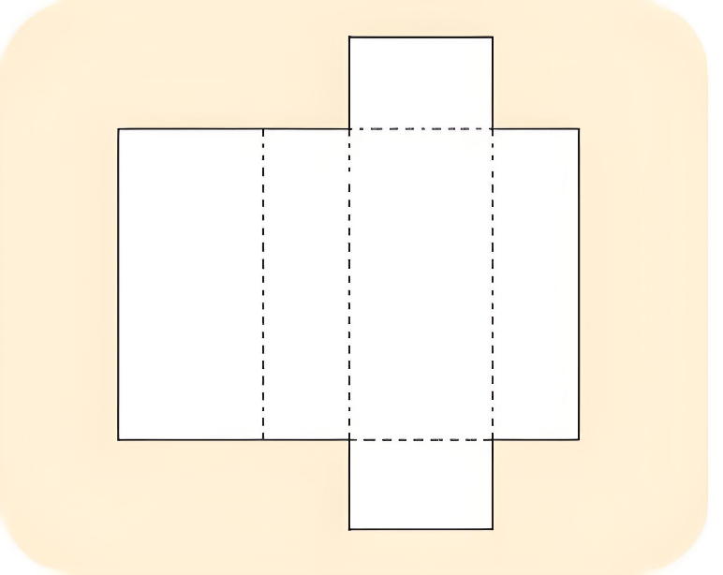
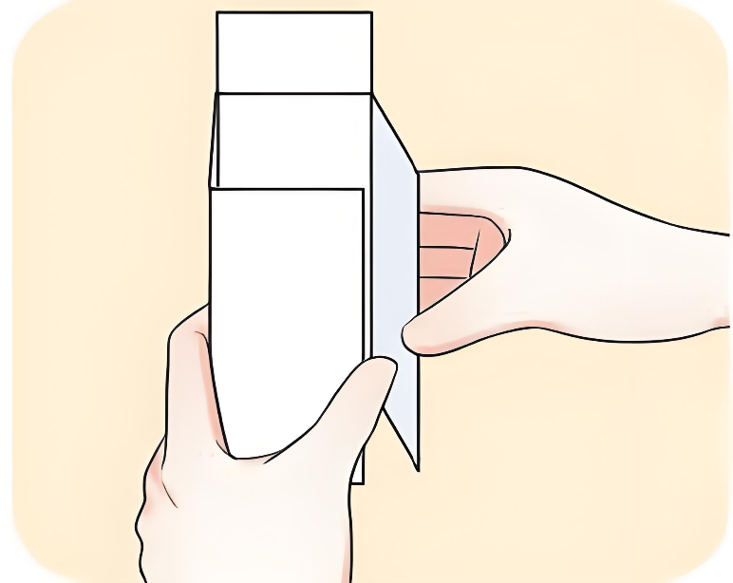
前
前
我先确定从“前面”看到的那个面，再围起来看一看……

Slide 11
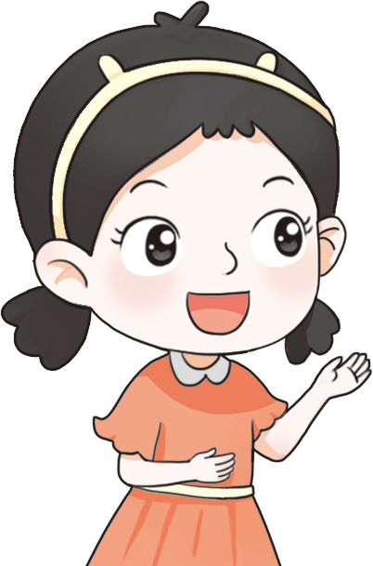
上
后
前
左
后
右
前
下
“后”与“前”相对，应该写在与“前”相同且不相连的面上。

Slide 12

用附页1的图做一个长方体纸盒。先在图中标出从其他几个方向看到的面，再把它剪下来，围一围，看看标得对不对。

Slide 13
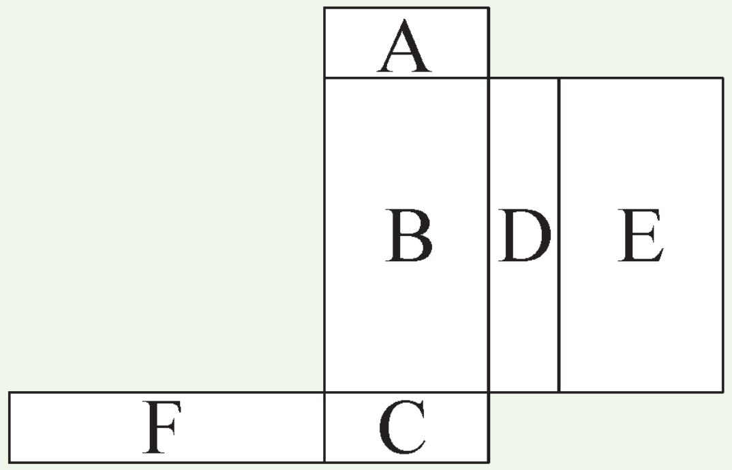
三、随堂训练
1.如图是一个长方体的展开图，与 E 面相对的面是( )面，与 F 面相对的面是( )面。
B
D

Slide 14
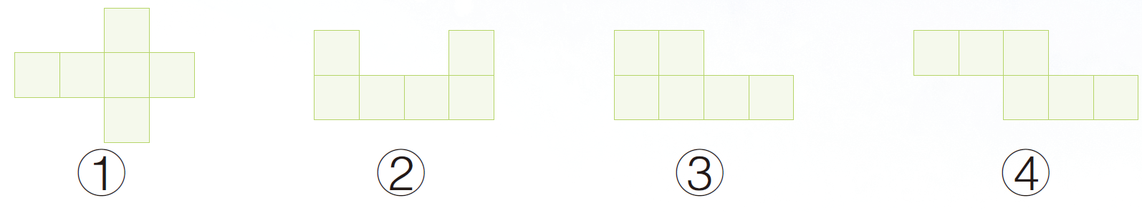
2.下面的图形能折成正方体吗?把附页2的图形剪下来折一折、试一试。
正方体的展开图
教材P5练习一

Slide 15
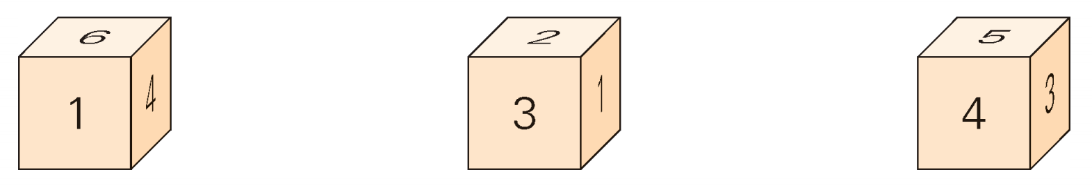
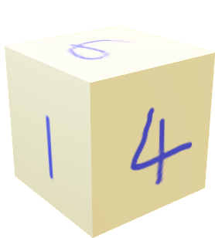
3D图在非放映状态手动任意旋转
3.有一个正方体，六个面上分别写着数字1~6。从不同的角度观察，情况如下。那么数字1对面是数字( )，数字2对面是数字( )，数字3对面是数字( )。
5
4
6

Slide 16
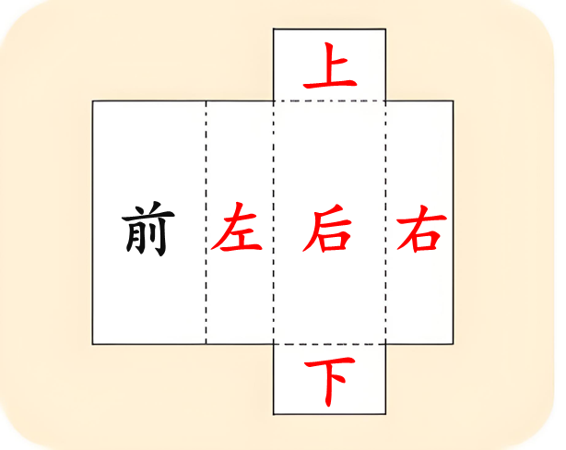
四、课堂小结
1.将一个长方体沿边剪开，剪开的边不同，得到的长方体展开图也不同。
2.长方体展开图有三组相同的面，每组中的两个面都不相连。“前”与“后”相对，“左”与“右”相对，“上”与“下”相对。

